Slide 1
Módulo 12

Slide 2
BackEnd Java
Rodrigo Pires

Slide 3
Coleções - Collections Parte 2

Slide 4
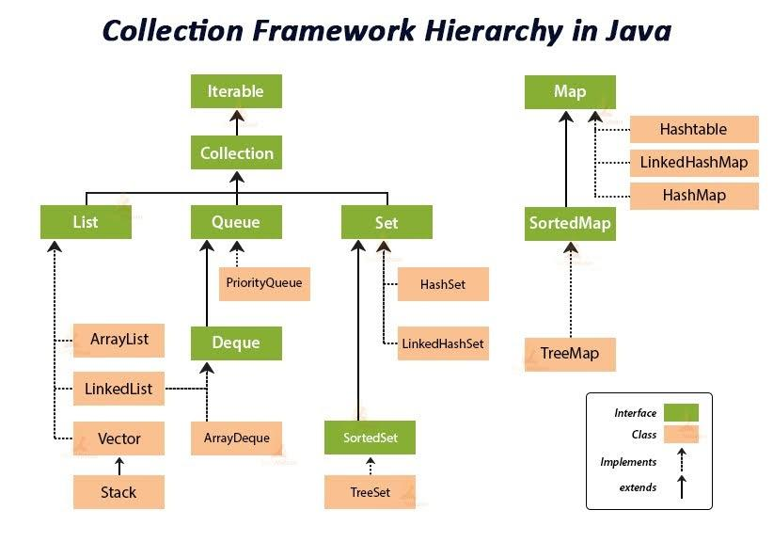
Coleções - Collections

Slide 5
Array
1 e 2

Slide 6
Array
Os arrays ou matrizes, como são conhecidos pelo Java, fazem parte do pacote java.util na coleção da API do Java. São objetos de recipientes que contém um número fixo de valores de um único tipo. O comprimento de um array é estabelecido quando criado, sendo que após a criação o seu comprimento fica fixo.
Cada item em um array é chamado de elemento, e cada elemento é acessado pelo número, o índice. Abaixo é mostrado se dá esse acesso aos seus elementos, lembrando que sempre sua numeração começa em 0.

Slide 7
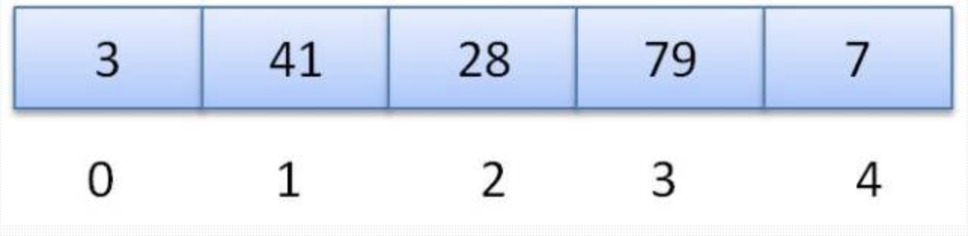
Array

Slide 8
Array bidimensional
Esse tipo de array é declarado como tendo duas dimensões e é usado para representar tabelas de valores que consistem em informações organizadas em linhas e colunas.
Os arrays bidimensionais precisam de dois índices para identificar um elemento particular.
Por exemplo, quando um array é identificado dessa forma “numero[indiceA][indiceB]”, a variável numero é o array, o indiceA é a linha e o indiceB é identificado como a coluna, fazendo uma identificação de cada elemento no array por número de linha e coluna.

Slide 9
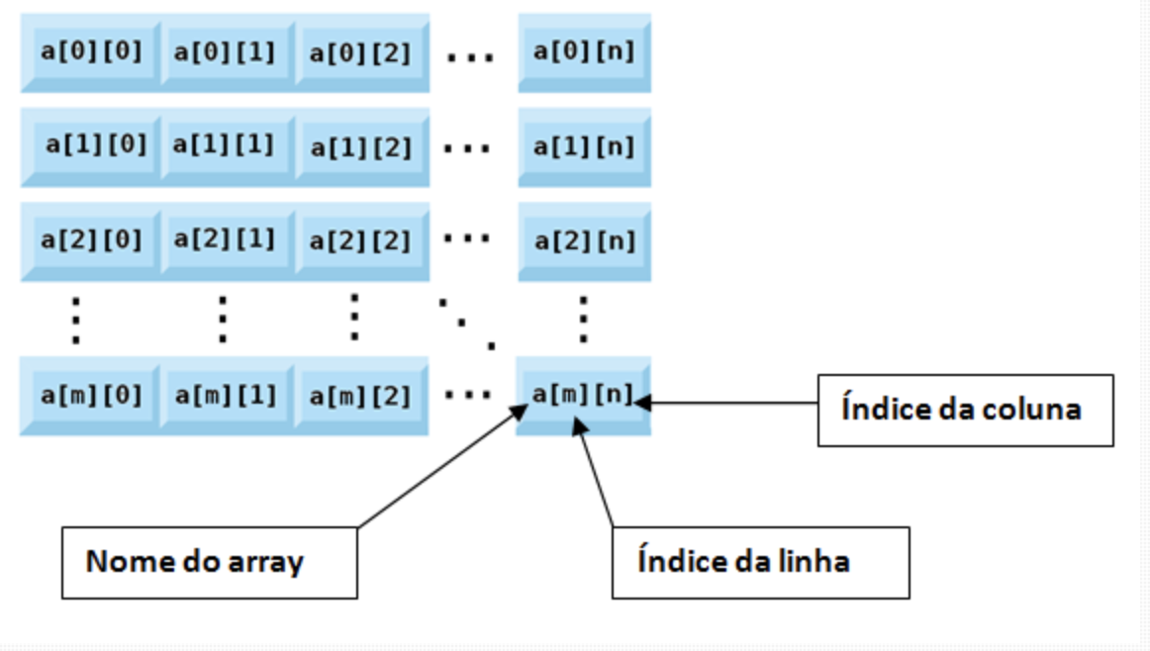
Array bidimensional

Slide 10
Map
3

Slide 11
Implementações - Map
HashMap: baseada em tabela de espalhamento, permite chaves e valores null. Não existe garantia que os dados ficarão ordenados. Escolha esta implementação se a ordenação não for importante e desejar uma estrutura onde seja necessário um ID (identificador).
Exemplo de aplicação: Um exemplo de aplicação é o catálogo da biblioteca pessoal, onde a chave poderia ser o ISBN (International Standard Book Number);

Slide 12
Implementações - Map
TreeMap: implementa a interface SortedMap. Há garantia que o mapa estará classificado em ordem ascendente das chaves. Mas existe a opção de especificar uma ordem diferente. Use esta implementação para um mapa ordenado. Aplicação semelhante a HashMap, com a diferença que TreeMap perde no quesito desempenho;

Slide 13
Implementações - Map
LinkedHashMap: mantém uma lista duplamente ligada através de seus itens. A ordem de iteração é a ordem em que as chaves são inseridas no mapa. Se for necessário um mapa onde os elementos são iterados na ordem em que foram inseridos, use esta implementação.
Exemplo de aplicação: O registro dos corredores de uma maratona, onde a chave seria o número que cada um recebe no ato da inscrição, é um exemplo de aplicação desta coleção.

Slide 14
Tarefa
Fazer um programa que leia um nome e o sexo. Separar as pessoas por grupos. Masculino e Feminio.
Versionar no github na pata Colecoes-parte-2

Slide 15
Referências
Exemplos disponíveis no meu github:
https://github.com/digaomilleniun/backend-java-ebac

